Slide 1
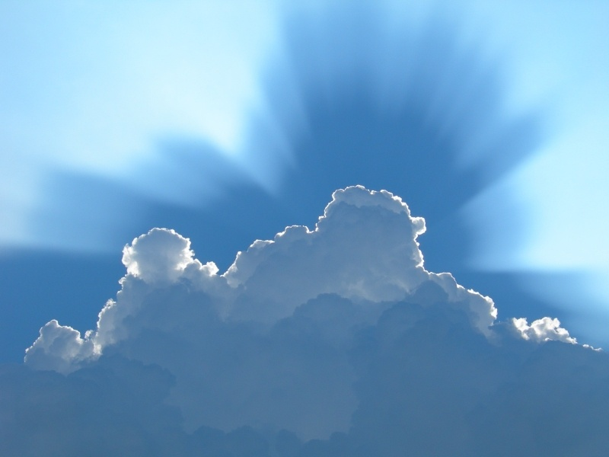
«Есть два чуда – звездное небо над нами и нравственный закон внутри нас». Иммануил Кант

Slide 2

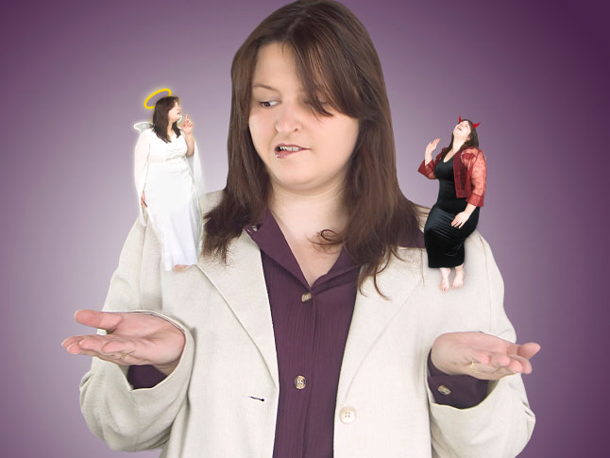
У человека всегда есть
право выбора

Slide 3
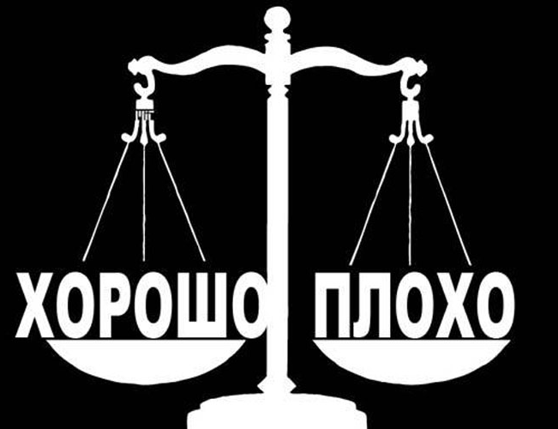
Подумай …

Slide 4
Заповеди –
нравственные законы

Slide 5
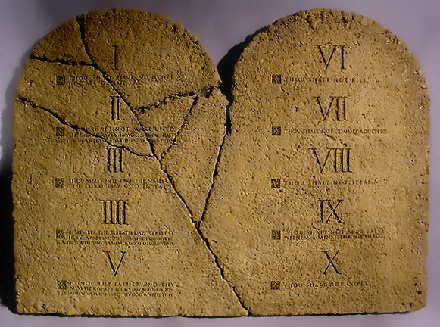
СКРИЖАЛИ

Slide 6
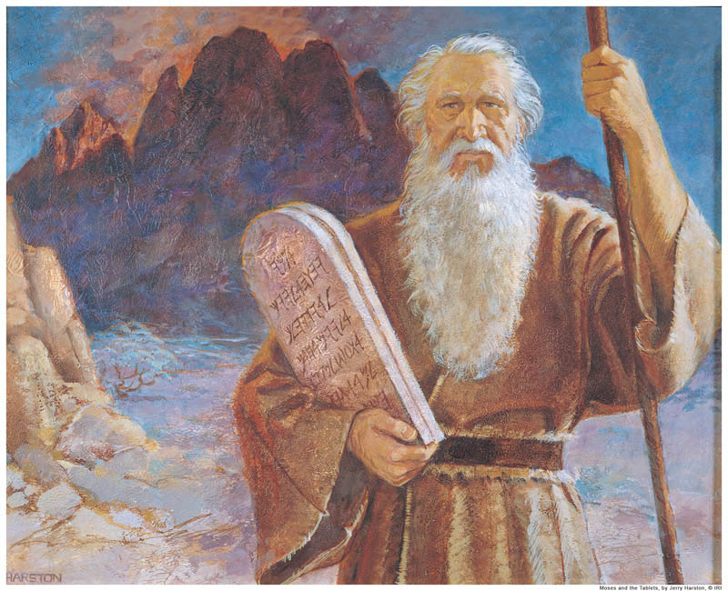
Притча о Моисее
Библия рассказывает, что три с лишним тысячи лет назад про-
рок Моисей и его народ видели, как задымилась и затряслась
гора Синай. Но это не было обычным землетрясением. Моисей
поднялся на дымящийся Синай для того, чтоб там встретить Бога
и получить от Него заповеди. 40 дней Моисей провел на
объятой огнем вершине. Этот огонь не обжигал его, потому что
он был знаком присутствия Бога. Бог сам начертал заповеди на
каменных плитах (скрижалях), которые Моисей вынес из огня
к народу. Люди же были поражены еще и тем, что вернувшись к
ним, сам Моисей светился так, что лучи исходили от лица его,
хотя сам он этой перемены в себе не замечал.

Slide 7
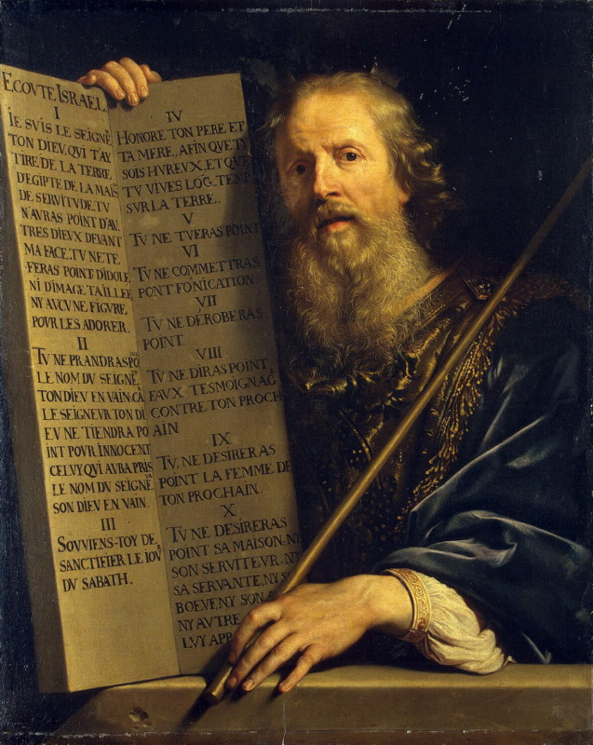
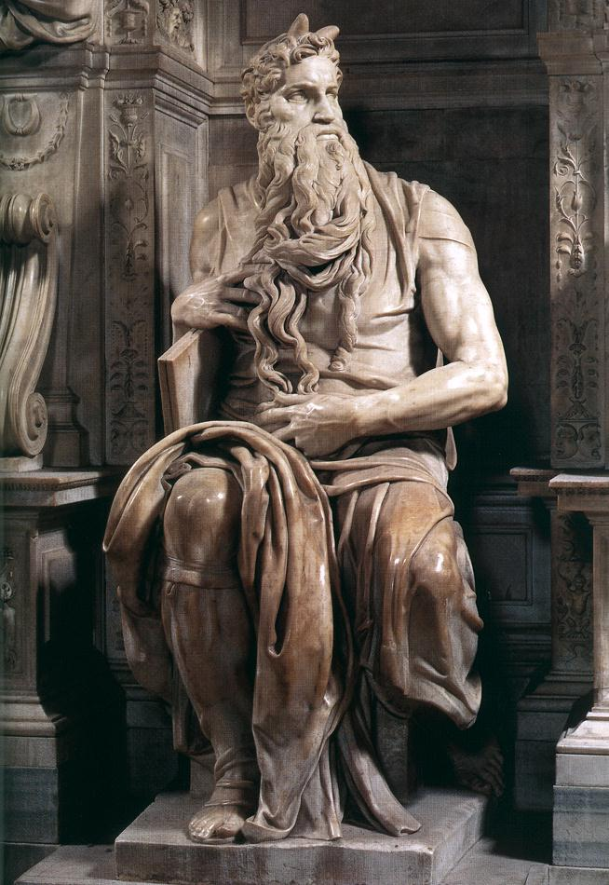
Ф.де Шампень
Пророк Моисей
Микеланджело
Моисей

Slide 8

«Почитай отца твоего и мать твою»

Slide 9
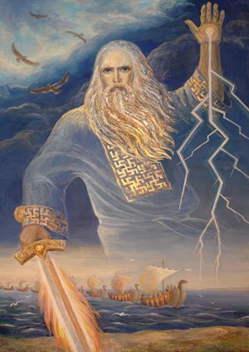
«Не убивай!»

Slide 10

«Не прелюбодействуй»

Slide 11
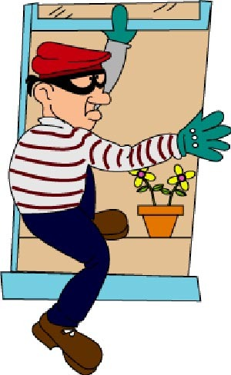
«Не кради!»

Slide 12

«Не обмани!»

Slide 13
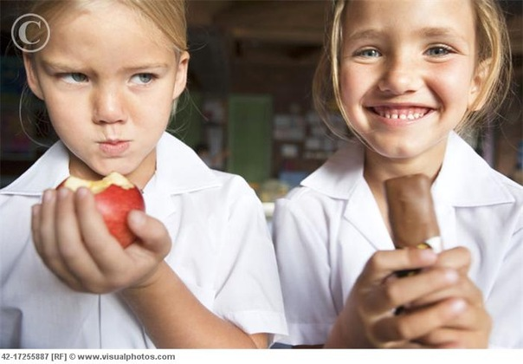
«Не завидуй!»

Slide 14
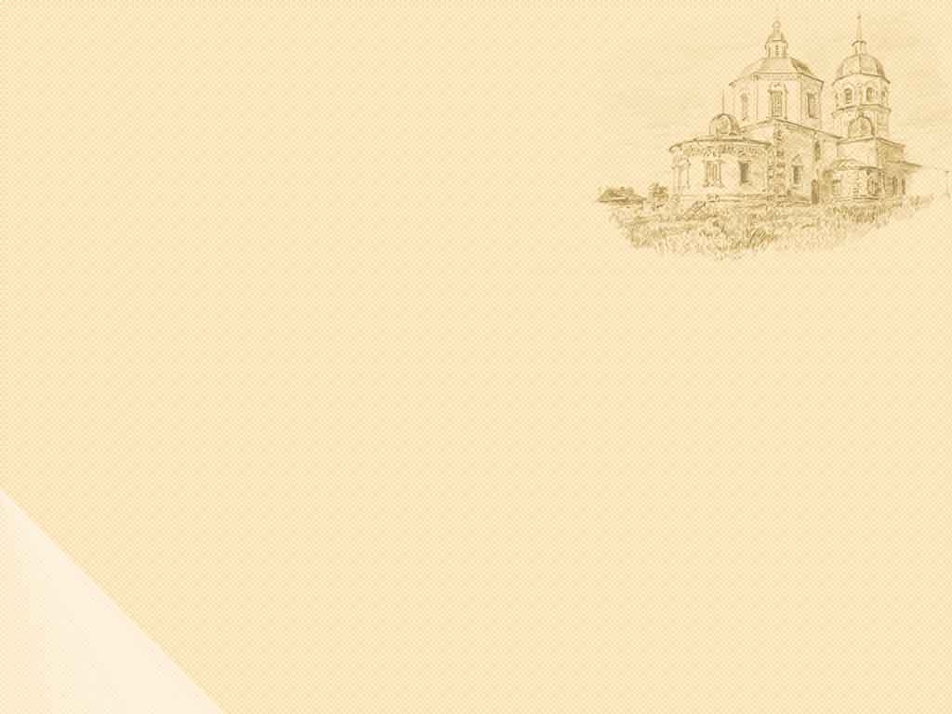
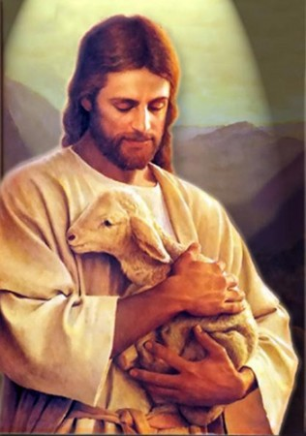
Возлюби ближнего,
как самого себя

Slide 15
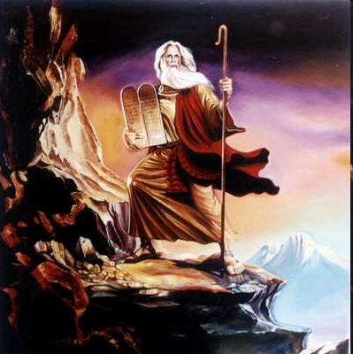
Заповеди иудаизма
В Ветхом завете содержатся предписания о том, как себя вести. Десять библейских заповедей стали отправной точкой для большинства законов.

Slide 16
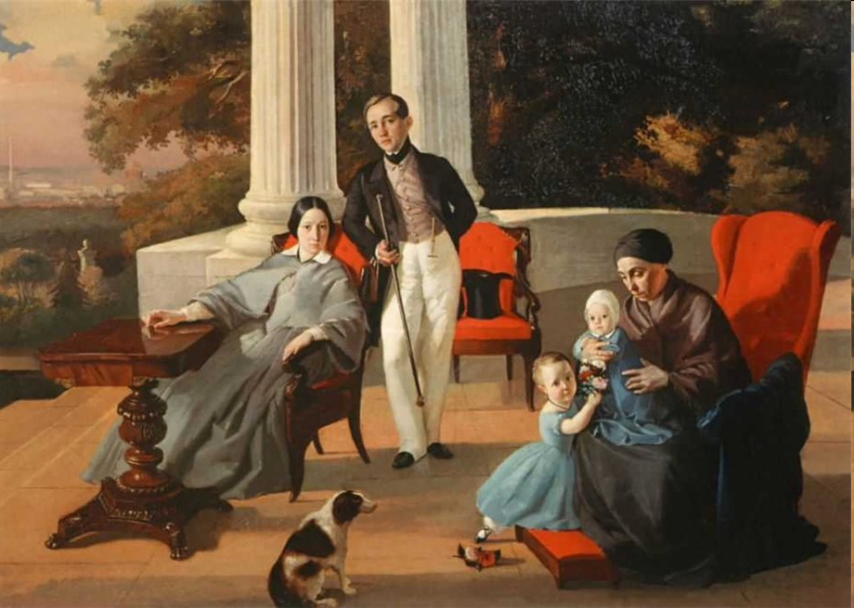
Поступай с людьми так, как ты бы хотел,
чтобы они поступали с тобой
(«Золотое правило нравственности»)

Slide 17
Соотнеси пословицу и заповедь.
А) Железо ржа съедает, а завист-
ливый от зависти погибает.
Б) Не ищи правды в других,
коли её в тебе нет.
В) Вору потакать – что
самому воровать.
Г) На свете всё найдёшь,
кроме отца и матери.
Д) Насилие – яд для души.
3)Не убивай
1)Не завидуй
5)Почитай отца твоего и матерь твою
4) Не лги
2) Не укради

Slide 18

Почему заповеди стали
основой для создания
многих законов в различных странах мира?

Slide 19
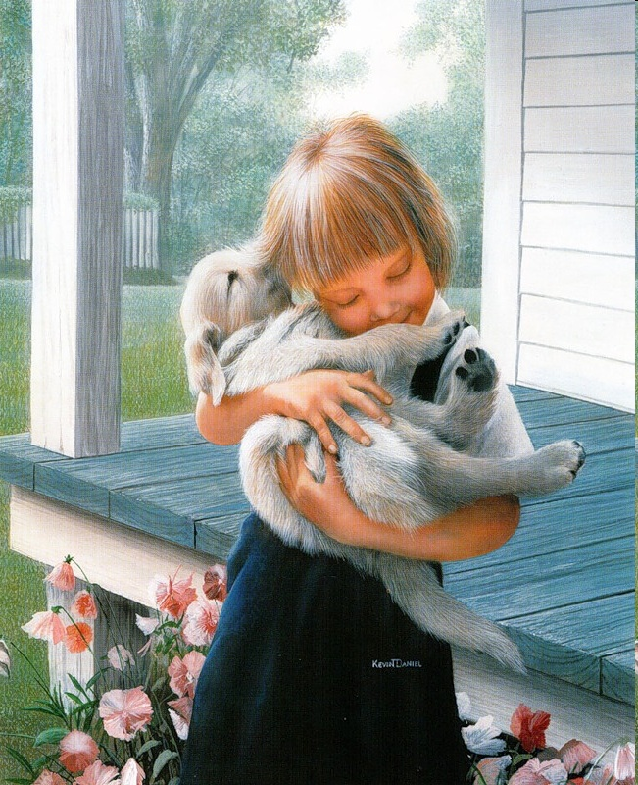
Итог занятия
Какие правила мы можем вынести для себя, чтобы стать моральным человеком?
Зачем вам нужны знания моральных норм?

Slide 20
Сегодня я узнал...
Было интересно...
Было трудно...
Я почувствовал, что...
Урок дал мне для жизни...
Я приобрёл …
Я научился …
У меня получилось...
Я смог...
Я попробую...
Меня удивило …
Я понял, что …
Мне захотелось ...

Slide 21


Slide 22
Признаки нравственного поступка
Мотив поступка
Цель поступка
Средства для достижения цели
Действие
Результаты поступка

Slide 23
Прогнозирование последствий своего поступка
1. Ты задумал что-то сделать.
ПОМНИ!
Золотое правило нравственности
Поступай по отношению
к другим так, как хочешь, чтобы поступали
по отношению к тебе.
Не поступай по отношению
к другим так, как не хочешь, чтобы поступали
по отношению к тебе.
2. ПОДУМАЙ:
1) Что будет?
2) Что ты почувствуешь?
3) Что почувствует другой человек?
4) Хочешь ли ты оказаться
на его месте?
3. ПРИМИ РЕШЕНИЕ: совершать или не совершать этот поступок.

Slide 24
Кодекс морали
Делай добро
Люби и прощай людей
Бойся обидеть человека
Лучше отдай свое, чем возьми чужое
Относись к людям так, как хотел бы, чтобы относились к тебе

Slide 25
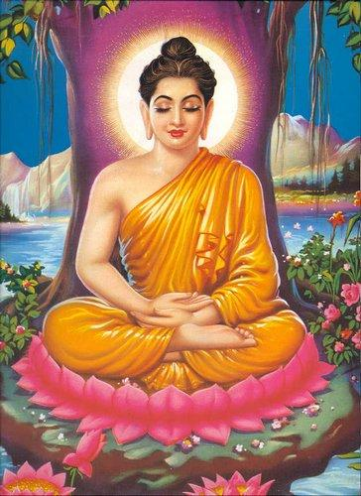
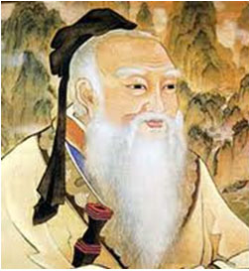
Не делай другим того,
что сам считаешь злом.
Будда
Только добро
ведёт к счастью.
Конфуций

